Slide 1
GALVANİK AKIM-FARADİK AKIM

Slide 2
GALVANİK (DÜZ,DOĞRU) AKIMLAR
Düz akım farklı iki kutbu olan( + ve -) ve bir kutuptan diğerine düz, sabit, devamlı bir şekilde giden akımdır.
Düşük voltajlı, pulsasyon göstermeyen düz bir akımdır. Negatif yada pozitif fazı olan monofazik akım da denir.
Doğru akımın frekansı 0 olduğundan yalnızca açılışta ve kapanışta uyarıcı etkisi vardır.

Slide 3
Elektron akımı yönü katoddan (-), anota (+) doğrudur.
Devrede elektrik akımı yönü ise anottan, katoda doğrudur.
Her iki kutup arasında elektronların dağılımı tamamlanıncaya kadar elektrik akımı devam eder ve potansiyel farkı olarak tanımlanır (volt).

Slide 4
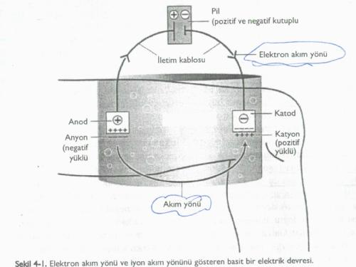

Slide 5
Düz Akımın Kimyasal Etkileri
Düz akım kimyasal etkilerinden yararlanılarak klinikte üç şekilde kullanılır.
İyontoforezis
Tıbbi galvanizm
Cerrahi galvanizm (elektroliz)

Slide 6
İyontoforezis
(+) yüklü iyonların (-) kutba , (-) yüklü iyonların da (+) kutba gitmesine iyon transferi ( iyontoforezis) denir.
Örneğin oyulmuş bir patates içine KI solüsyonu konulup bir süre akım geçirildikten sonra devre açılırsa (+) kutup etrafında mavi renk görülür. Çünkü iyot (I) eksi yüklü olduğu için (+) kutba gitmiştir. Nişasta iyot ile maviye boyanır.

Slide 7
İyontoforezis Uygulamasının Amacı
Arzu edilen kimyasal maddeleri istenilen yere lokalize etmek
Sistemik olarak verilmek istenen maddeleri deri yolu ile vücuda vermek
Sistemik olarak alındığında çok yavaş absorbe edilen maddeleri deriye depo ederek o maddenin etkisini artırmak

Slide 8
İyontoforezis Uygulama Tekniği
Elde iyi çalışan bir makine bulunmalıdır.
Kutuplar tam olarak bilinmelidir.
Elektrotlar kurşun, kalay, karbonize edilmiş silikonlu lastikten veya başka bir metalden olmalı, tedavi edilecek bölgeye göre seçilmeli, elektrot yastığı üzerine konmalıdır.
Hastaya hangi iyon verilecekse onun solüsyonu önceden hazırlanmalıdır.

Slide 9
Tedaviden önce tedavi bölgesi temizlenmelidir.
Uygulama yapılacak bölgede yara, çizik varsa üzerine vazelin sürülmelidir.
Hastaya yapılan tedavi basit ve anlaşılır bir şekilde açıklanmalıdır.
Tedavi bölgesine duyu testi yapılmalıdır. ( toplu iğne ile)

Slide 10
Solüsyonlar elektrik yüklerine göre gerekli kutuplardan verilmelidir.
Kullanılacak akım şiddeti 1 inç kare için 1-3 Ma, 1 cm2 için 0.16-0.48 mA olmalıdır. Yüzey büyüdükçe verilen akım şiddeti de artmalıdır.
Ağrıyı azaltmak için pasif elektrot aktif elektrottan büyük olmalıdır.
Tedaviden sonra elektrot yastıkları iyice temizlenmelidir.

Slide 11
Elektrot ve elektrot yastıklarının tedavi edilecek bölgeye tam olarak değmeleri için bandaj yapılmalıdır.
Akım şiddeti yavaş yavaş artırılıp azaltılmalıdır.
Hastaya mutlaka rahat bir pozisyon verilmelidir.
Tedavi süresi ortalama 20 dakikadır.

Slide 12
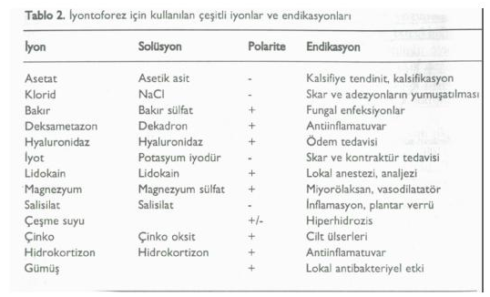

Slide 13
Eksi Kutuptan Verilen İyonlar
İyot
Klor
Salisilat
Sitrat
Asetat

Slide 14
Artı Kutuptan Verilen İyonlar
Çinko
Bakır
Hidrokortizon
Lityum
Hyaluronidase
Ringer solüsyonu
Magnezyum
Prokayn
Histamin
Mekolil

Slide 15
Tıbbi Galvanizm
Anodal Galvanizm
Katodal Galvanizm
Anot ve Katodun Karşılıklı Kullanılması
Su İçi Uygulamaları

Slide 16
Anodal Galvanizm
Akımın hastaya anottan uygulanmasıdır. Bunun için elektrot galvani aletinin (+) kutbuna(anot) bağlanarak tedavi bölgesine konur.
Ondan daha büyük olan (-) elektrot (katot) da vücudun herhangi bir bölgesine yerleştirilir.
Anot sinirlerin eksitabilitesini azalttığı için kas spazmını ve ağrıyı azaltır. Bu etkilerinden dolayı akut travmalarda, ayak bileği burkulmalarında, inflamasyonun akut evresinde, RA, tenosinovit ve ödem durumlarında (10 günden eski olmayan) kullanılır.
Akım şiddeti 1 inç kare için 0.25-0.50 mA ve uygulama süresi 45 dk dır.

Slide 17
Katodal Galvanizm
Katot tedavi edilecek bölgeye ondan daha büyük olan anot da vücudun herhangi bir yerine yerleştirilir.
(-) kutup kas kontraksiyonunu fazlalaştırdığı için elektrot altında (+) elektrodunkine göre fazla eritem görülür.
Kronik iltihap durumlarında, osteoartritte, sertleşmiş eklem tutukluklarında, skar dokusunu yumuşatmada kullanılır.
Akım şiddeti 1 inç kare için 2 mA ve uygulama süresi 20 dk dır.

Slide 18
Anot ve Katodun Karşılıklı Kullanılması
Anot ve katot tedavi edilecek bölgenin her iki tarafına karşılıklı yerleştirilir. Böylece akım derin dokulardan geçer.
Tedavi bölgesindeki kan dolaşımı ve hücre metabolizması artar.
Katodal galvanizmin kullanıldığı yerlerde onun şiddeti ve uygulama süresi kadar kullanılır.

Slide 19
Su İçi Uygulamaları
Su iyi bir iletkendir ve deri su içinde olduğu için rezistansı düşüktür.
Geniş bölgeler stimüle ediliebilir ve elektrotlar hastaya değmez. Yüzük gibi madeni eşyalar çıkarılırsa yanık oluşmaz.
Kullanılan su ılık olmalıdır ve akımın şiddeti hastanın hissiyeti ile ilgilidir.
Uygulama süresi 20 dk dır.
Monopolar uygulama, bipolar uygulama ve Schenne dört kap uygulaması gibi farklı uygulama yöntemleri vardır.

Slide 20
Sinirlerde Elektrofizyoloji
Sinirler ve kaslar elektrikle yüklüdür. Sinirlerin içi (-) dışı ise (+) yüklüdür.
Sinir dinlenme halinde ise içeriden dışarıya bir akım yoktur ki buna membran dinlenim potansiyeli denir. Eğer bu sinire bir elektrik akımı uygulanırsa şiddetine göre membranda bir potansiyel farkı meydana gelecektir.
Anottan akım verilirse membrandaki potansiyel farkı artacak ve impulsların geçişi zorlaşacaktır.

Slide 21
Eğer katottan akım verilirse membran deşarj olur ve permabilitesi artar ve impulslar daha kolaylıkla geçebilirler.
Membran dinlenim potansiyeli -70 ile -90 mV arasındadır.

Slide 22
Düz Akımın Modifiye Şekilleri
Kesikli Düz Akım: Düz akımın en çok kullanılan modifiye şeklidir. Akımın başlangıç ve bitiş noktaları düzenli aralıklarla birbirini takip eder.
Şiddetin iniş ve çıkışı ani olan kesikli galvaniye rektangüler kesikli galvani denir. Şiddeti yavaşça yükselip alçalan kesikli galvaniğe ise trapezoid ( progressif) galvani denir.
Akımın geçiş süresi ve sıklığı ayarlanabilir. Genelde 300 ms geçiş, 600 ms dinlenme süresi olarak ayarlanır. Denerve kas çabuk yorulduğu için genellikle dinlenim süresi geçişin 2 katı olur.

Slide 23
Surge Edilmiş Galvani
Şiddeti yavaş yavaş artar ve azalır. Stimulusun zamanı uzundur.
Her devir 1 saniye sürer.
Daha çok dolaşım problemlerinde kullanılır ve geçiş ve dinlenme süreleri eşit ayarlanır.

Slide 24
Modifiye Düz Akımların Fizyolojik Etkileri
Duyu sinirleri üzerine: Uyarma etkileri fazladır. Refleks vazodilatasyon sonucu eritem meydana getirirler.
Motor sinirler üzerine: O sinirin inerve ettiği kasta kontraksiyon meydana getirirler.
Denerve kaslar üzerine: Denerve kaslar modifiye düz akımlara daima cevap verirler. Meydana gelen kontraksiyonlar sürüncemelidir.
Kutup etkileri: Düz galvanideki gibi (-) kutup (+) kutuptan daha etkilidir.

Slide 25
Denerve kaslar irritabilitesini, kontraktibilitesini ve elastikiyetini kaybederler.
Akım iyi bir kontraksiyon alınana kadar yavaş yavaş artırılır ve kontraksiyon görüldüğünde o şiddette devam edilir.
Tedavi süresince her kastan 300 kontraksiyon alınması arzu edilİr ama bu, kasın yorulması, tedavi edilecek kas sayısının fazla olduğu durumlarda belli bir zaman içinde her kastan aynı sayıda kontraksiyon alınamaması gibi nedenlerle pek mümkün olmaz.
Bu sebepten dolayı her kastan en az 90 (30+30+30 veya 45+45) kontraksiyon almak gerekir.

Slide 26
FARADİK AKIM
Yüksek voltajlı bir indüksiyon akımıdır.
İmpuls genişliği 0.1-1 ms
Frekansı 30-100 Hz arasında değişir.
Tek yönlü olabildiği gibi, bifazik de olabilir.

Slide 27
Klasik faradik akım, her iki yönde de amplütüd gösterdiği için alçak frekanslı bir Pulsatil akımdır denilebilir.
Bir bobin ve bir anahtar aracılığıyla galvanik akımdan elde edilir.
Oluşan impulslar birbirine benzemeyen şekilde bifaziktir.

Slide 28
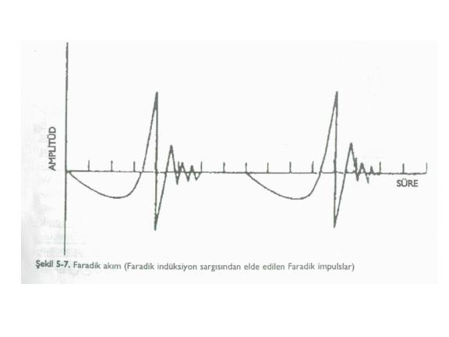

Slide 29
Uyarıcı niteliktedir.
Motor ve duyusal sinirler üzerinde etkilidir.
Kısa süreli olduğundan denerve kası uyaramaz !
Motor sinir bağlantısı normal olan kaslarda kullanmama atrofisinde, tendon transplantasyonlarında hangi kasın ne şekilde kullanabileceğini anlama amaçlı, travmatik ve venöz yetmezliğe bağlı ödem tedavisinde kullanılır.

Slide 30
NEOFARADİK AKIM
Bu tip faradik akım üçgen (dörtgende olabilir) dalga formunda doğru akım impulslarıdır.
İmpuls süresi 1 ms , impuls araları 20 ms, yaklaşık 50 Hz’lik bir frekansa sahiptir.
Tetanizan bir frekanstır.

Slide 31
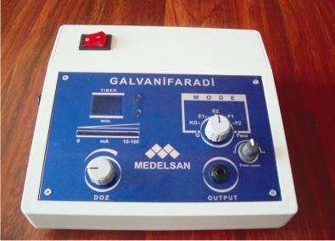
Klasik faradik akımdan diğer bir farkı da akım şiddetinin istenildiği gibi belirlenebilmesidir.
Kasların uyarılabilme durumlarına ilişkin kısa sürede kaba bir bilgi edinmede yararlanılır

